Slide 1
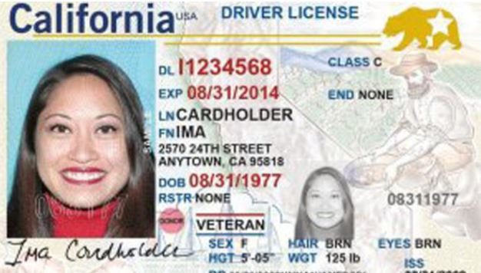
Tg:banz16888
Tg:banz16888

